Slide 1

Název projektu: Individuální výukou k lepším výsledkům
Příjemce: Základní škola Telč, Masarykova 141, příspěvková organizace
Vzdělávací oblast | Člověk a příroda
Předmět | Chemie
Téma | Chemické prvky
Určeno pro | 8. ročník
Archivační kód | VY_52_INOVACE_100
Název vzdělávacího materiálu
Periodická soustava prvků
Ing. Lenka Božková
1.10.2011

Slide 2
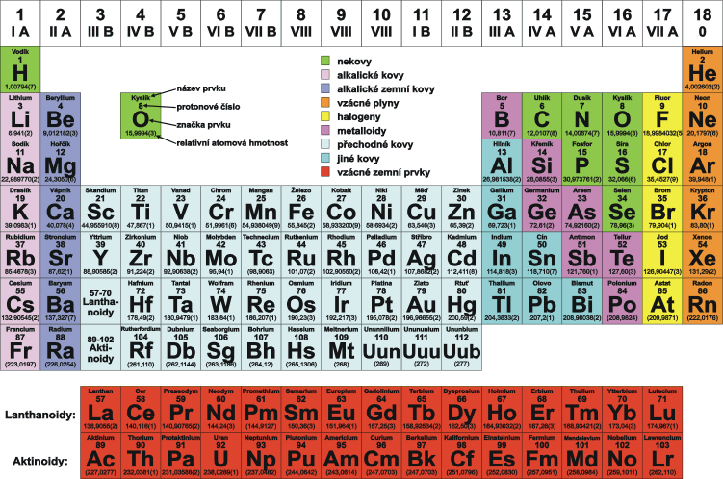
Periodická soustava prvků
http://www.labo.cz/mft/pt.htm

Slide 3
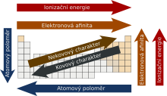
Charakteristika
Periodická soustava prvků neboli Mendělejevova tabulka prvků je uspořádání všech prvků, které se vyskytují v přírodě, nebo byly člověkem vyrobeny.
Prvky jsou zde uspořádány podle vzrůstajících protonových čísel a podobných vlastností do 7 řádků (period) a 18 respektive 16 sloupců (skupin)
PERIODICKÝ ZÁKON: vlastnosti prvků jsou periodickou funkcí jejich atomových hmotností (dnes protonových čísel)
http://commons.wikimedia.org/wiki/File:Periodicky_zakon.svg

Slide 4
Skupiny prvků
I.A Alkalické kovy( ne H)
II.A Kovy alkalických zemin(ne Be, Mg)
III.A Triely
IV.A tetrely
V.A Pentely
VI.A Chalkogeny
VII.A Halogeny
VIII.A Vzácné plyny
VIII.B Triáda železa
Lehké platinové kovy (Ru,Rh,Pd)
Těžké platinové kovy (Os,Ir,Pt)
Mnemotechnické pomůcky jak si zapamatovat prvky ve skupině: Osmák Standa se teprve poučil.
Fanda cloumal brilantně Ilonou.

Slide 5
Historie
V roce 1869 ji sestavil Dmitrij Ivanovič Mendělejev z tehdy 63 známých prvků
Prvky seřadil podle vzrůstající hmotnosti a podobných vlastností
Předpověděl, že budou v budoucnu další prvky objeveny a na ty vynechal volná místa ( Ga, Ge, Sc,…). Toto se opravdu potvrdilo.
1913 Henry Moseley seřadil prvky podle protonových čísel

Slide 6
Současnost
Tabulka obsahuje 118 známých prvků, 94 prvků se vyskytuje v přírodě a zbylé byly připraveny uměle
Prvky pod sebou mají podobné vlastnosti
Prvky na řádku mají stejný počet vrstev v obalu (max. 7)
Názvy a značky prvků jsou z latiny

Slide 7
D. I. Mendělejev
1834-1907
15 sourozenců
Po studiích se stal profesorem chemie na univerzitě v Petrohradě
Tabulku poprvé publikoval v časopise Ruské chemické společnosti v roce 1869. Posléze ji doplnil.
V roce 1893 se stal ředitelem úřadu měr a vah

Slide 8
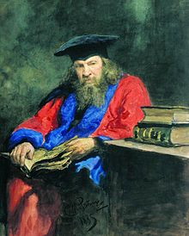
Dále studoval původ ropy
Nobelovu cenu v roce 1906 nezískal o jeden hlas
101. prvek - Mendelevium
http://commons.wikimedia.org/wiki/File:Medeleeff_by_repin.jpg

Slide 9
Bez usilovné pracovitosti není ani talentů ani géniů.
(D.I. Mendělejev)

Slide 10
Anotace
Formát výukového materiálu v digitální podobě | Power Point 2007 (.pptx)
Obsah vzdělávacího materiálu | Výklad učitele, popis
Rozsah vzdělávacího materiálu | Počet obrazovek 10
Způsob práce žáků | Spolupráce s vyučujícím, výklad vyučujícího
Další poznámky autora | -

